Slide 1
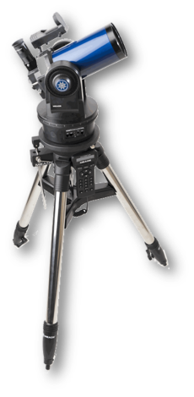

Slide 2
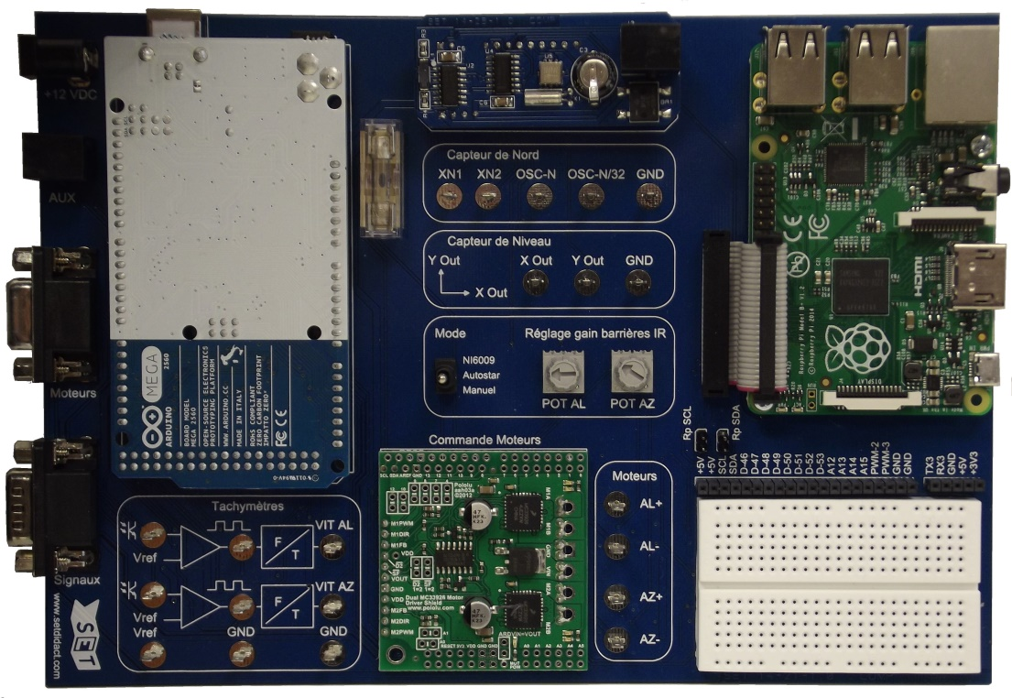
Carte SASTOINT+

Slide 3
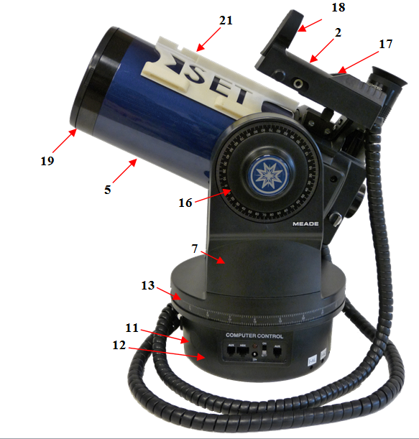

Slide 4
1. Oculaire
2. Module LNT
3. Vis de blocage du porte oculaire
4. Porte oculaire incliné à 90°
5. Tube optique
6. Molette de blocage vertical
7. Bras de fourche
8. Molette de mise au point
9. Levier de blocage horizontal
10. Panneau de connexion
11. Embase
12. Compartiment carte NI6900
13. Cercle de coordonnées en
ascension droite
14. Commande de basculement du
miroir
15. Cylindre support d’appareil photo
16. Cercle de coordonnées en
déclinaison
16
5
11
7
19
12
13
18. Lentille du SmartFinder
19. Cache poussière
20. Câbles torsadés
21. Suport pointeur laser
17. Diode laser du SmartFinder

